Slide 1
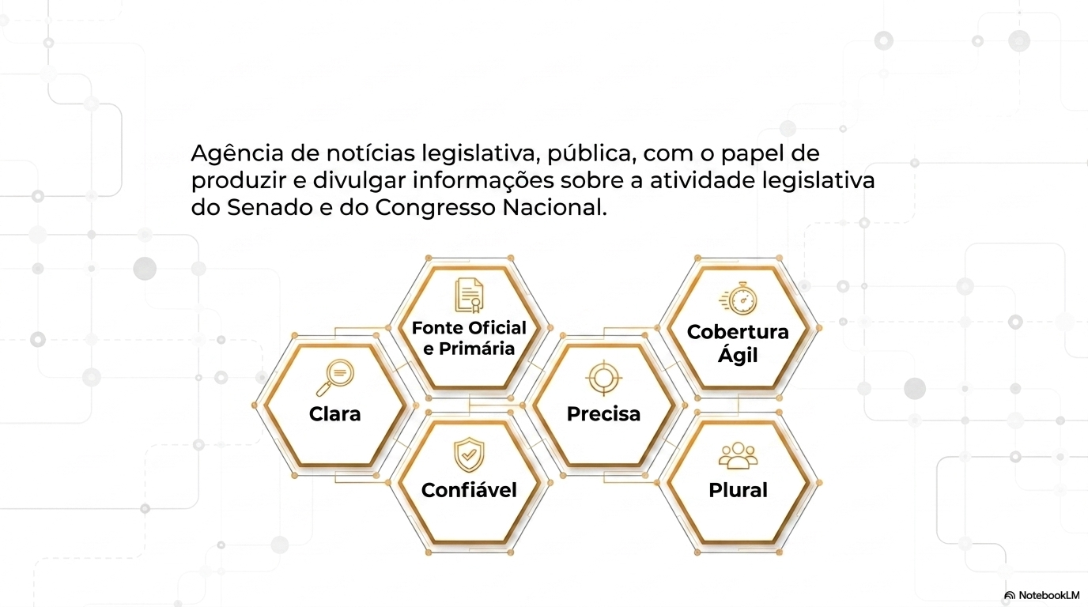

O que é a Agência Senado?
Clara
Plural
Precisa
Ágil
Confiável

Slide 2
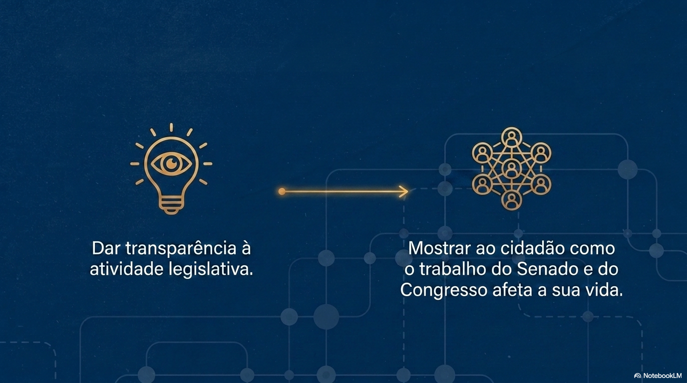
Qual a sua missão?

Slide 3
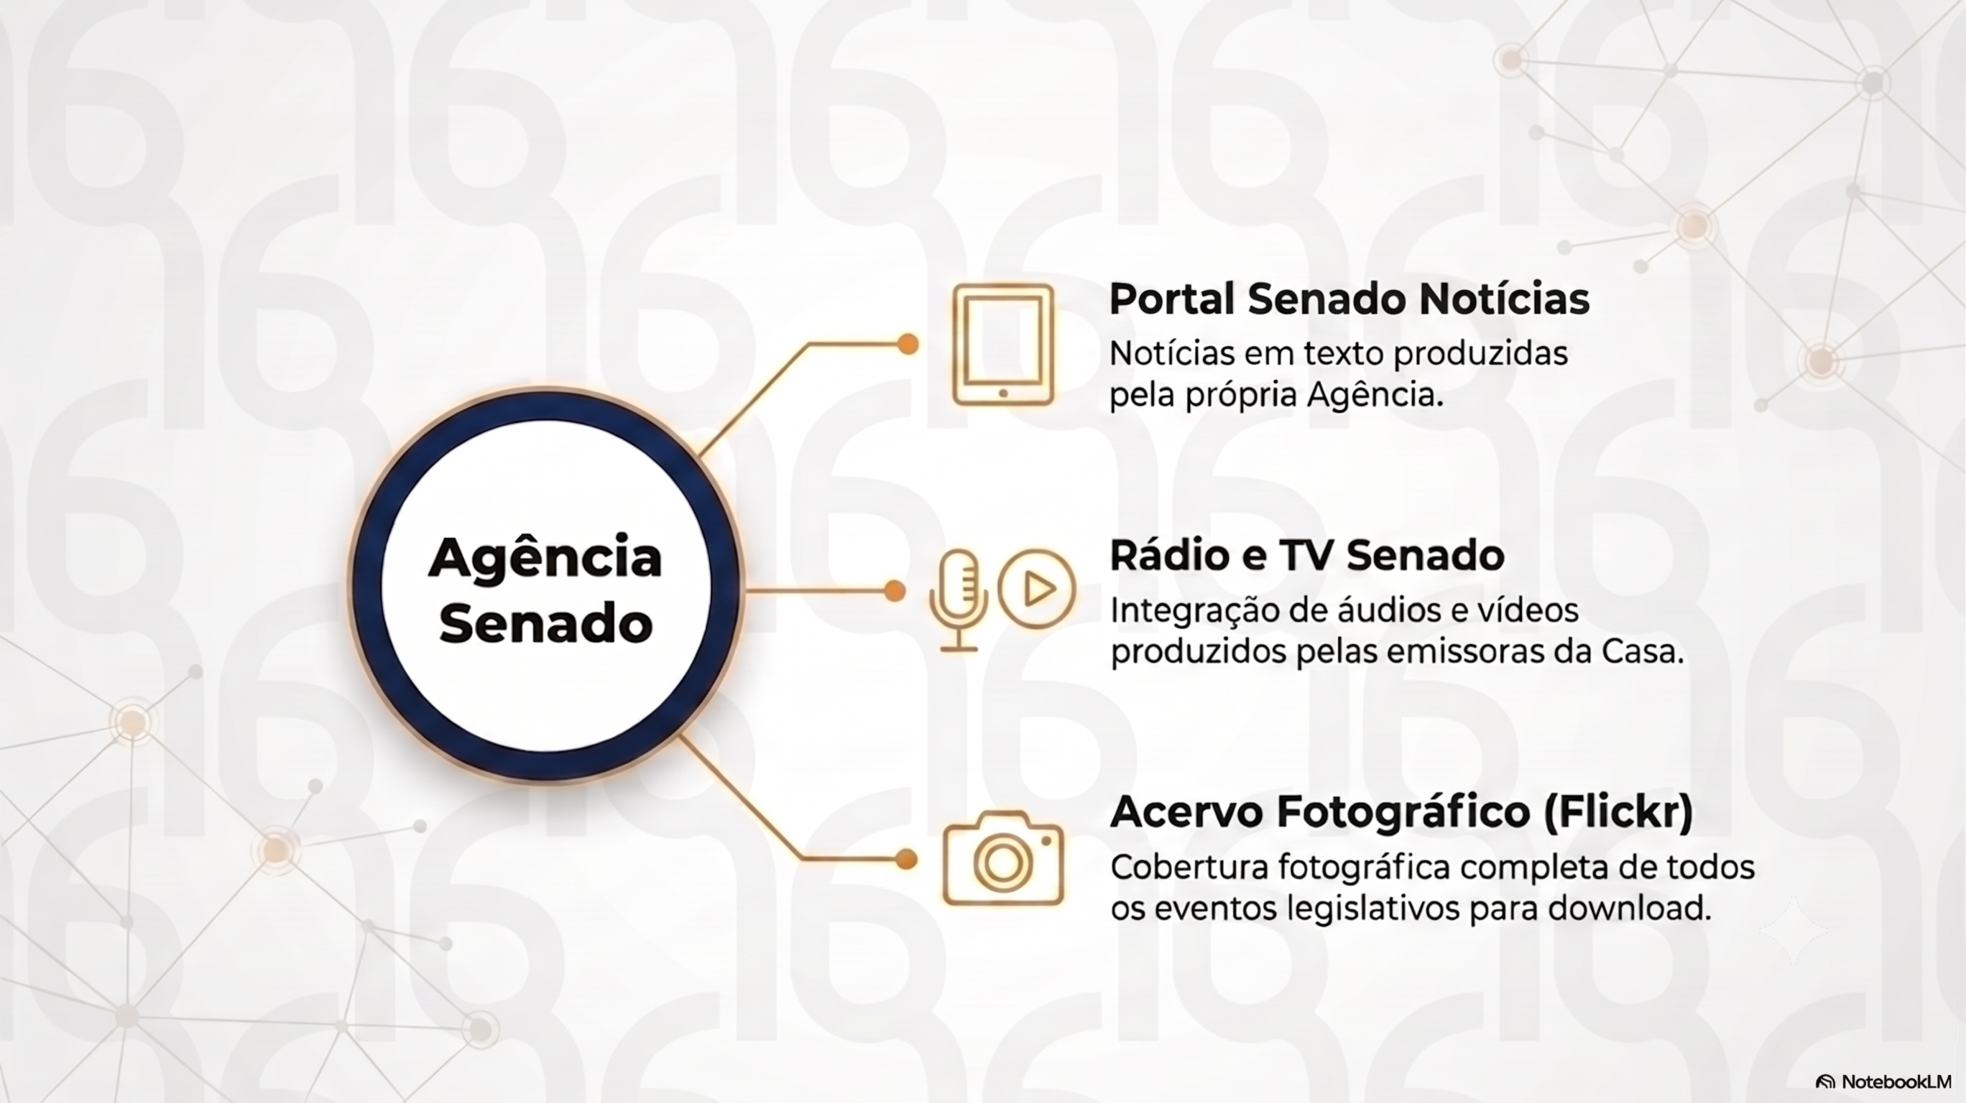

O que a Agência oferece?

Slide 4
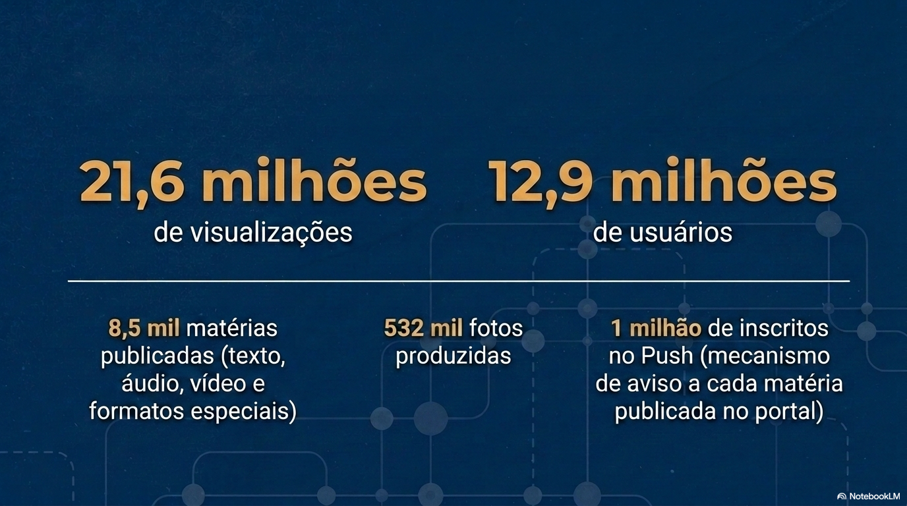
Qual o alcance da Agência?
Números de 2025

Slide 5
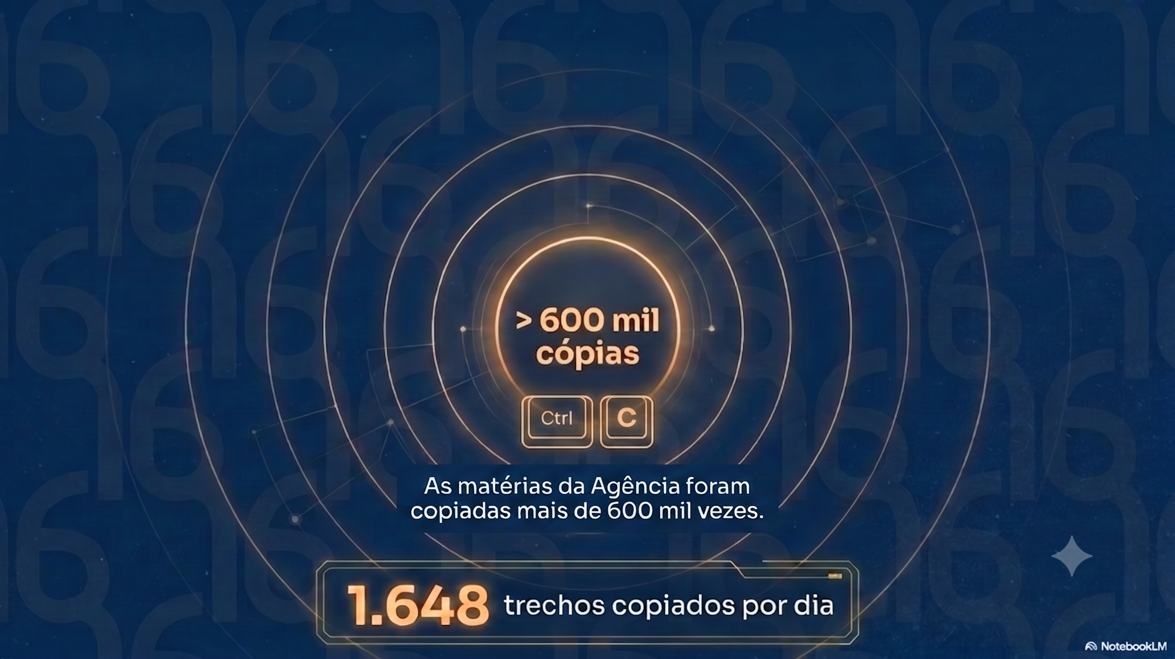
Qual o alcance da Agência?
Números de 2025

Slide 6
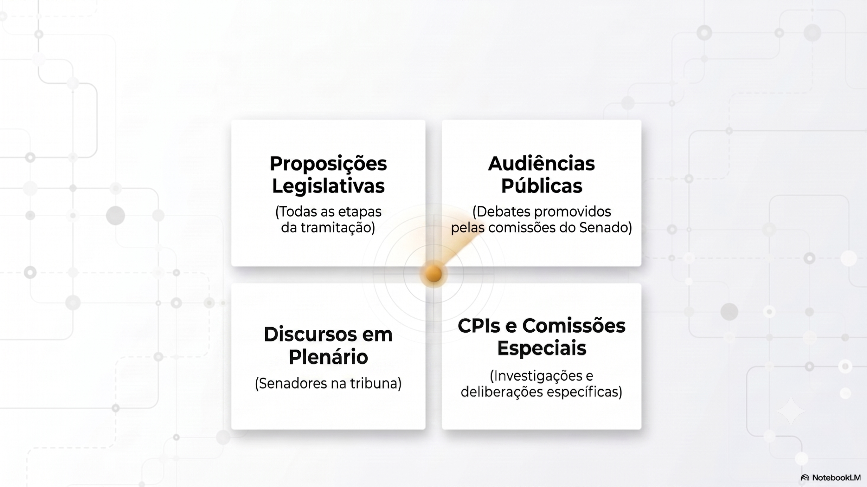
O que é pauta para a Agência?

Slide 7
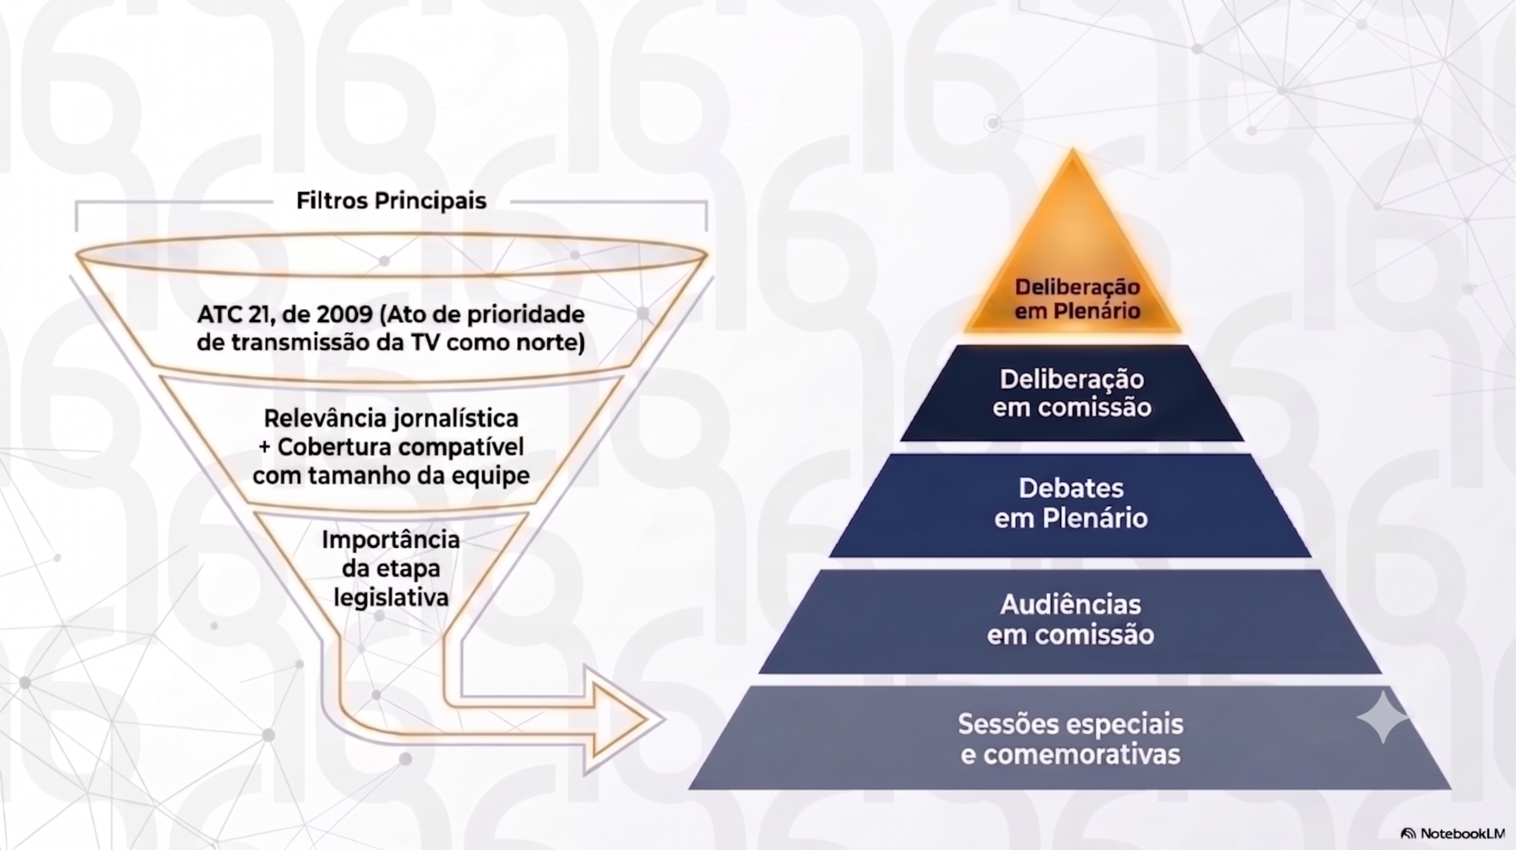
Como selecionar as pautas?

Slide 8
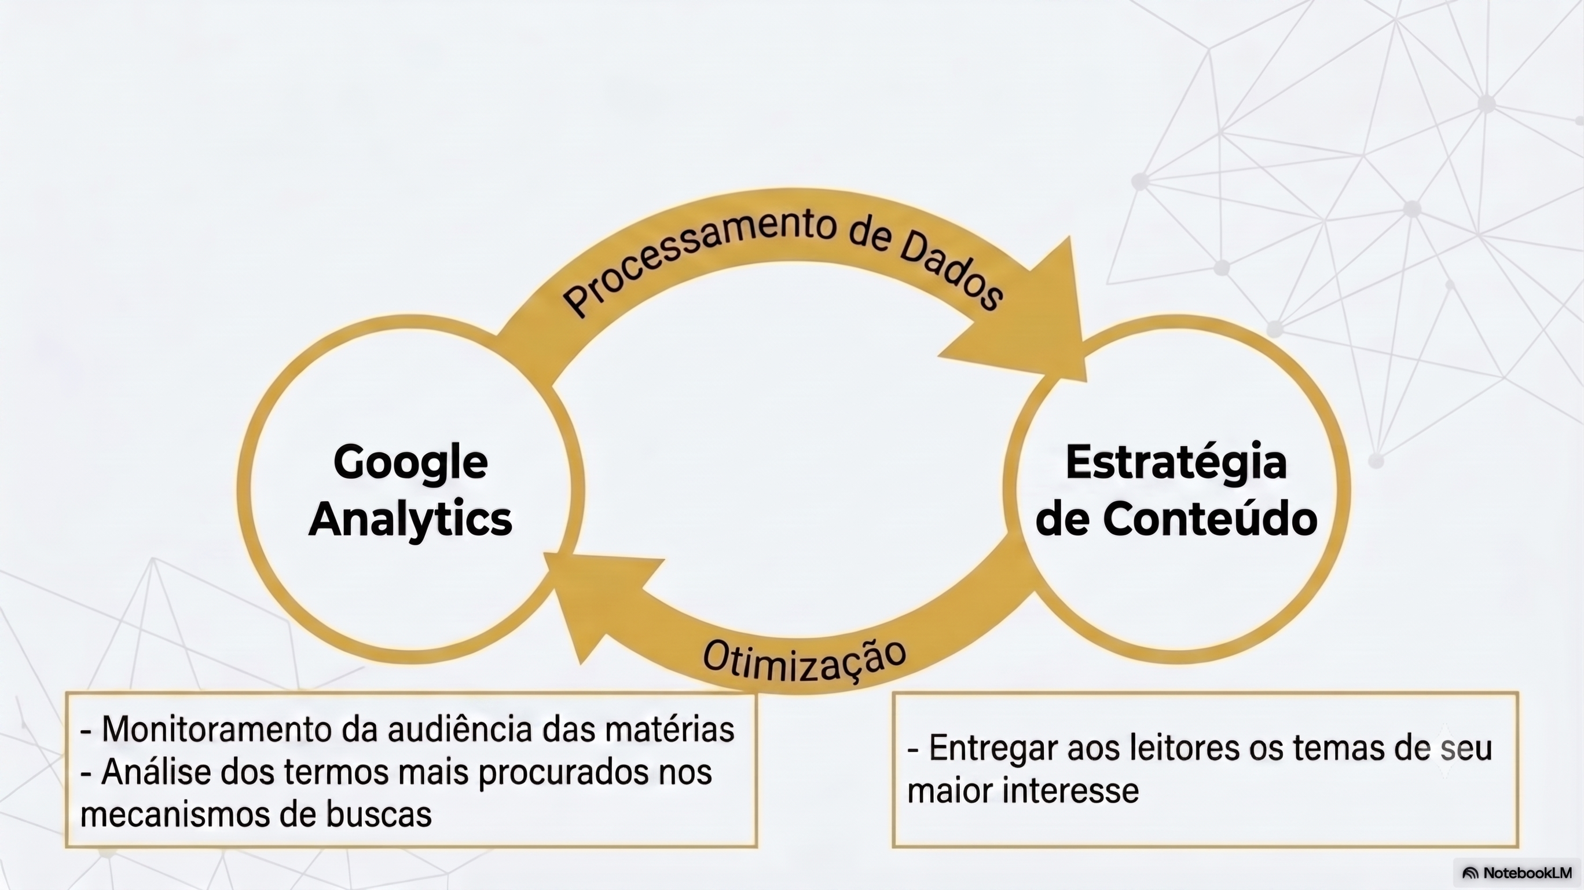
Como selecionar as pautas?

Slide 9
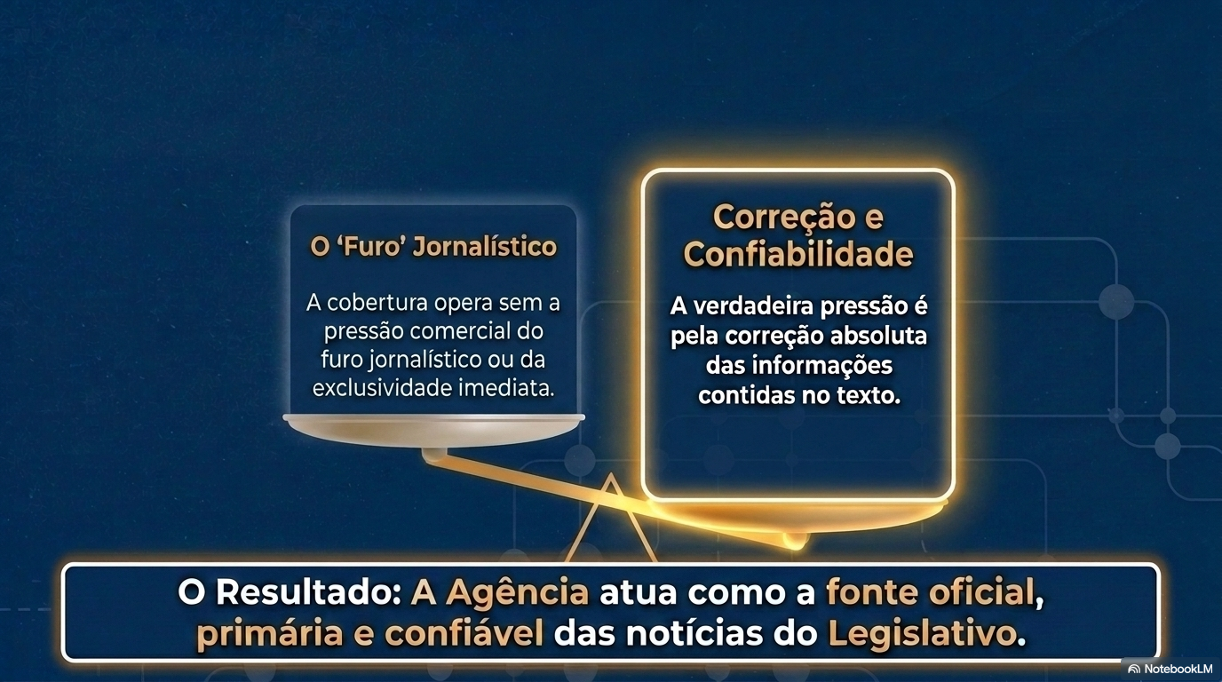
Atualidade da notícia

Slide 10
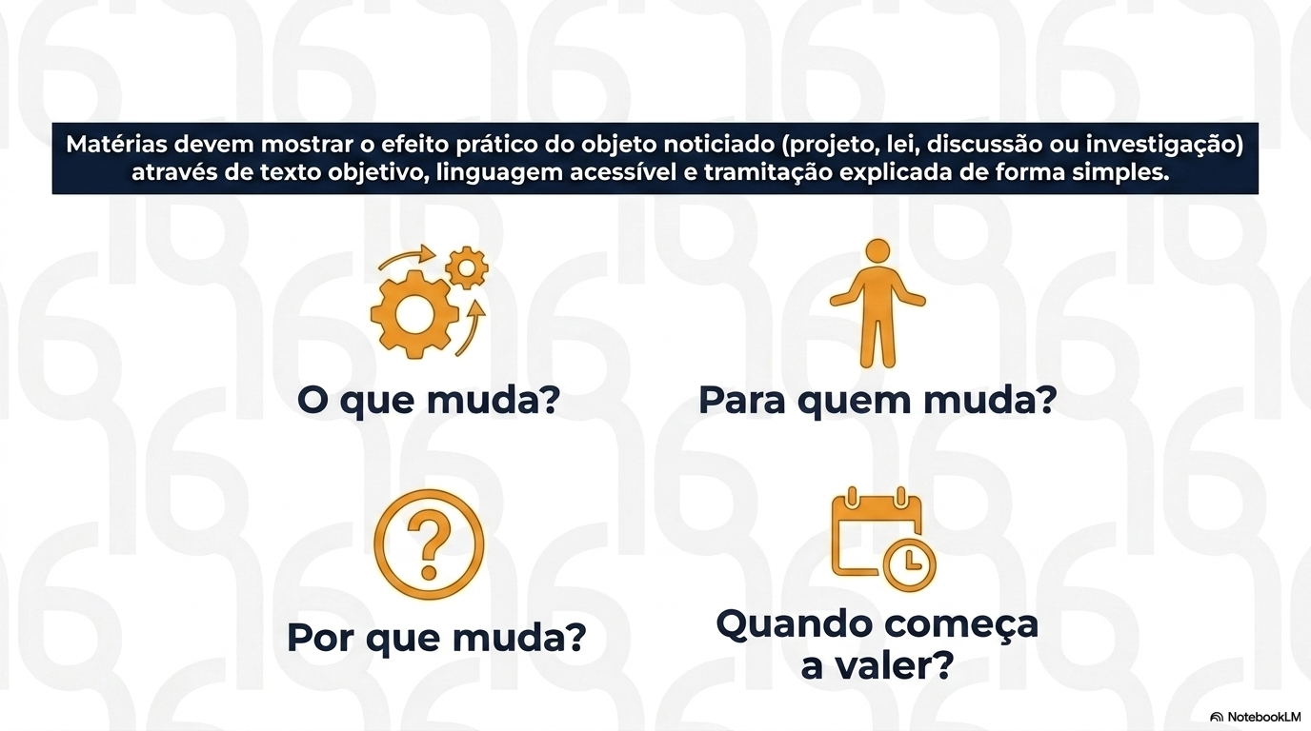
Diretrizes de cobertura

Slide 11
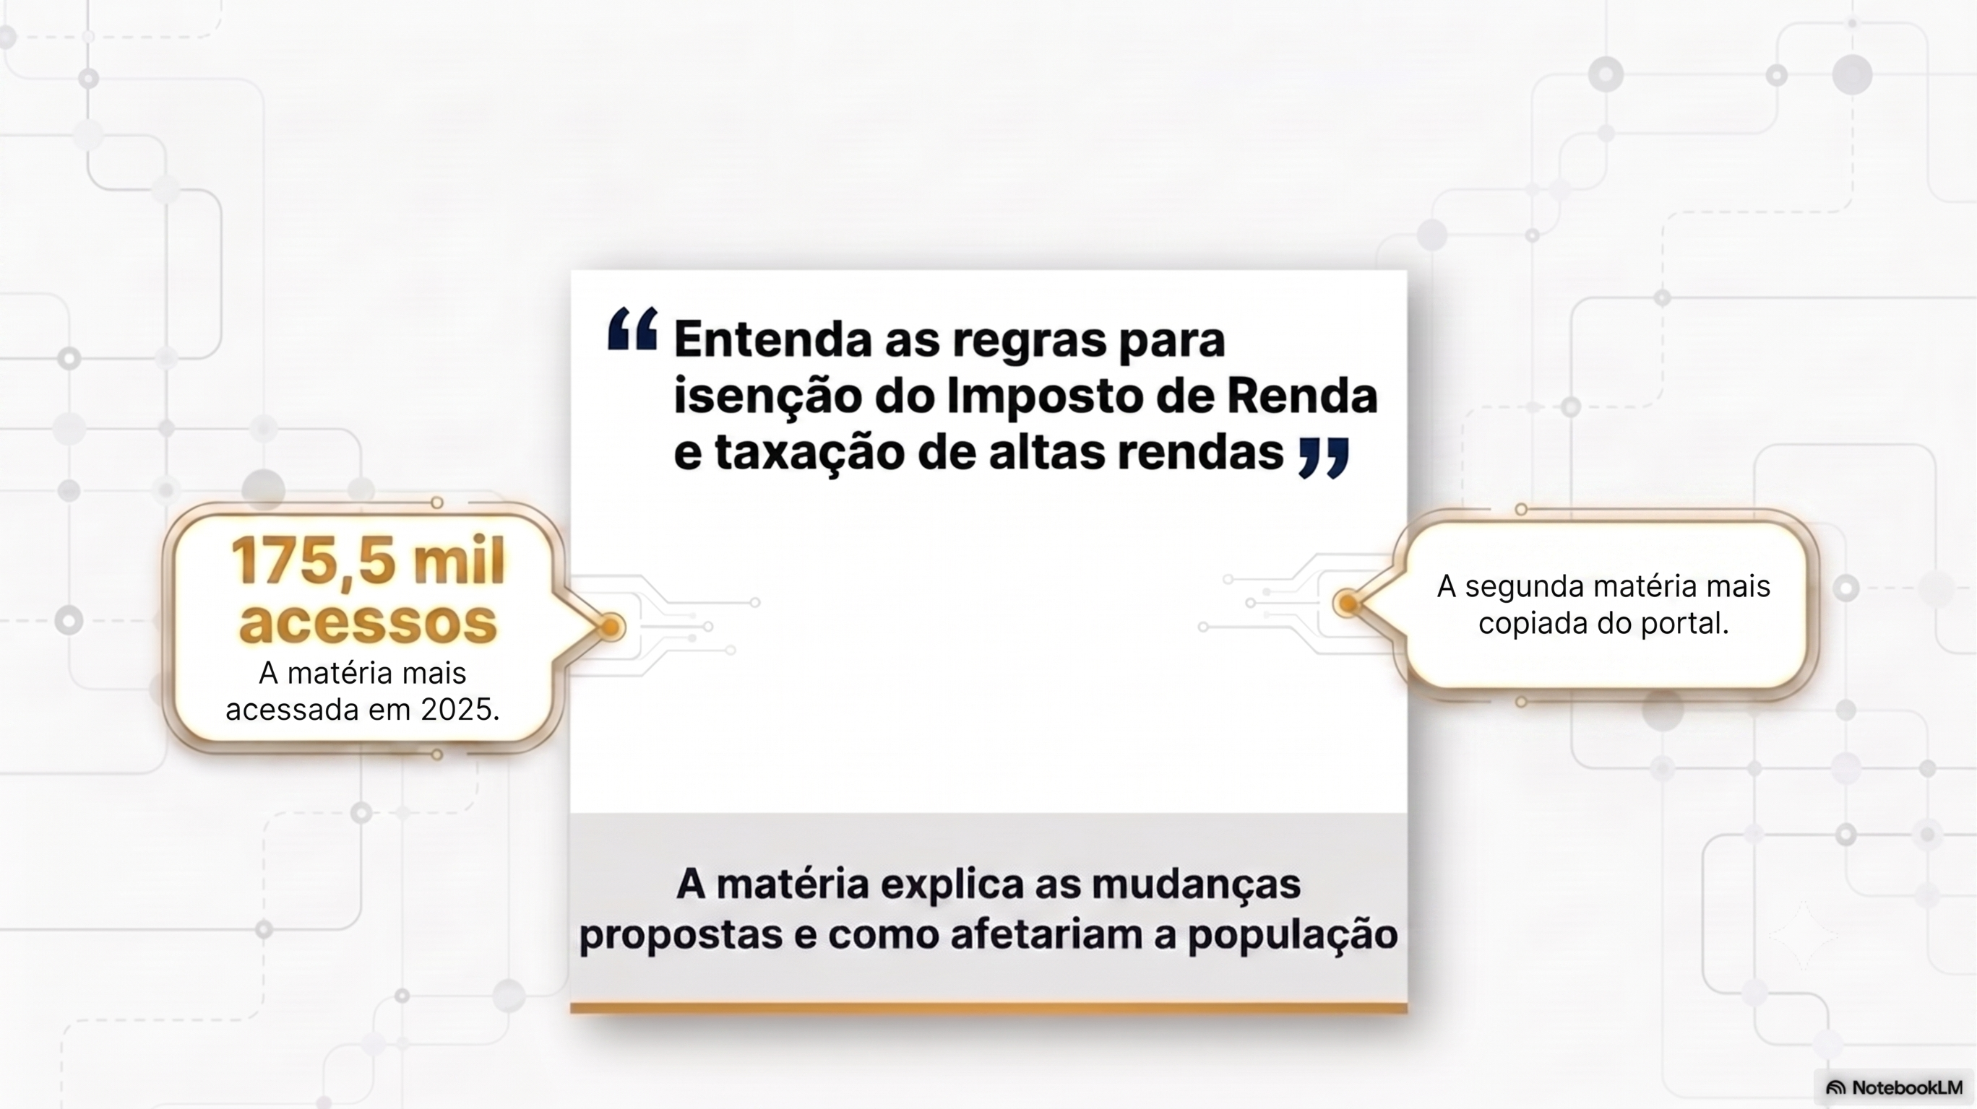
Exemplo prático

Slide 12
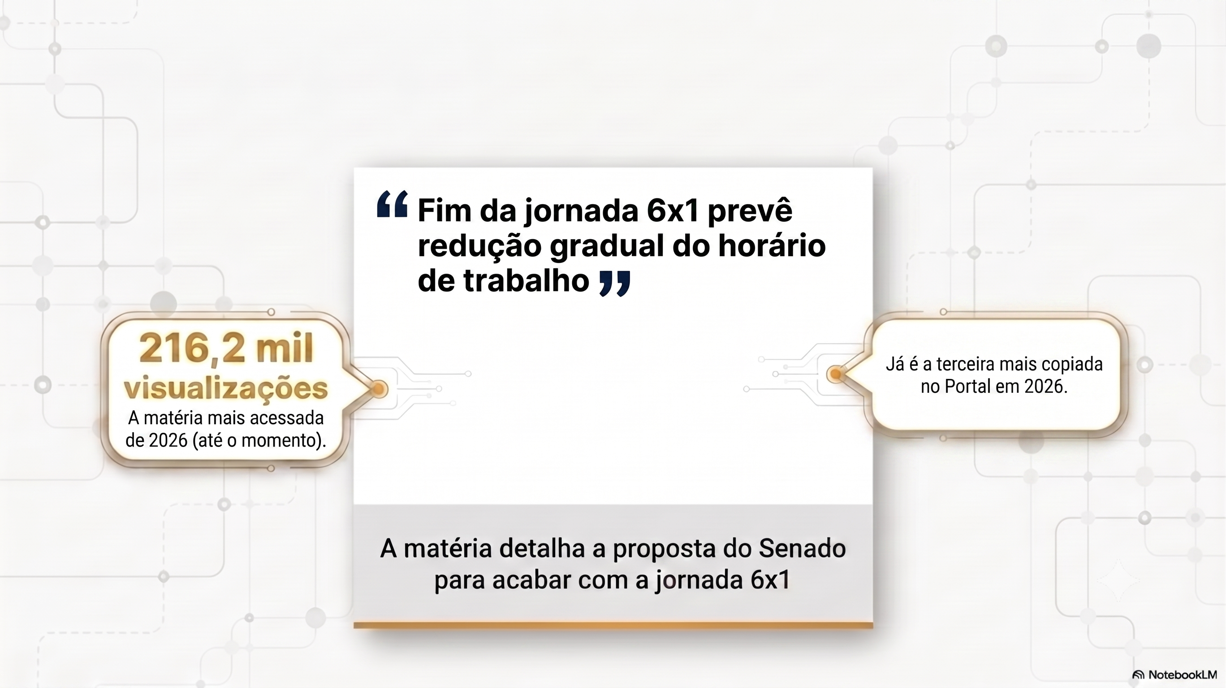
Exemplo prático

Slide 13
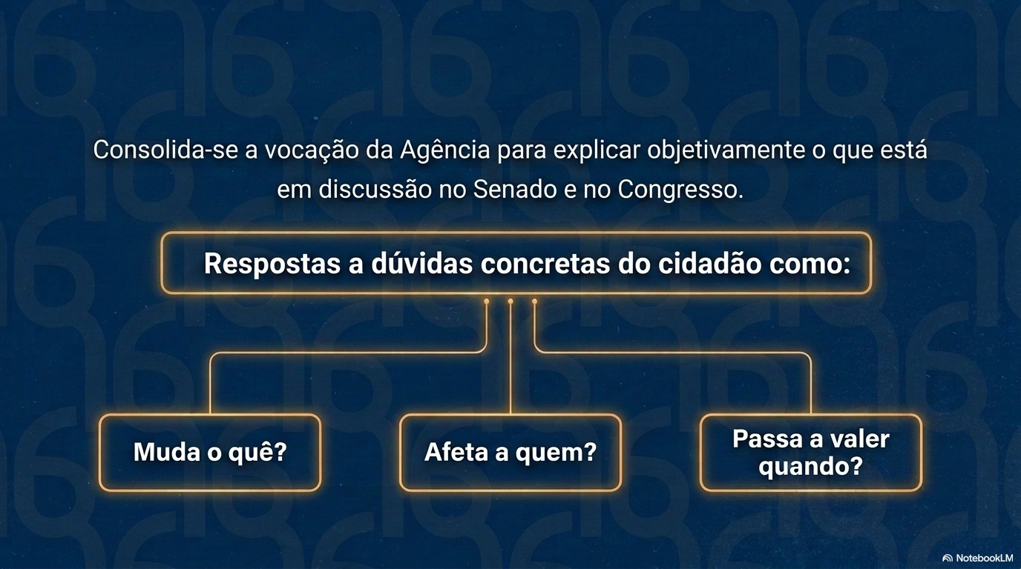
Conclusão

